Slide 1
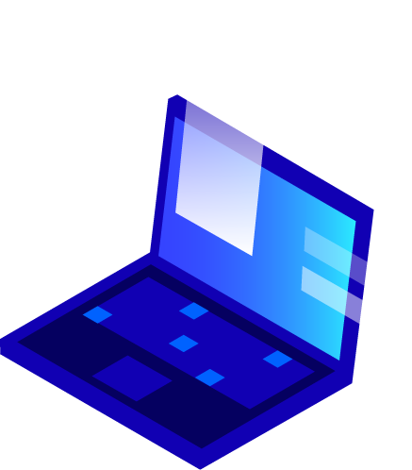
La sécurité informatique : les fondamentaux.

Slide 2
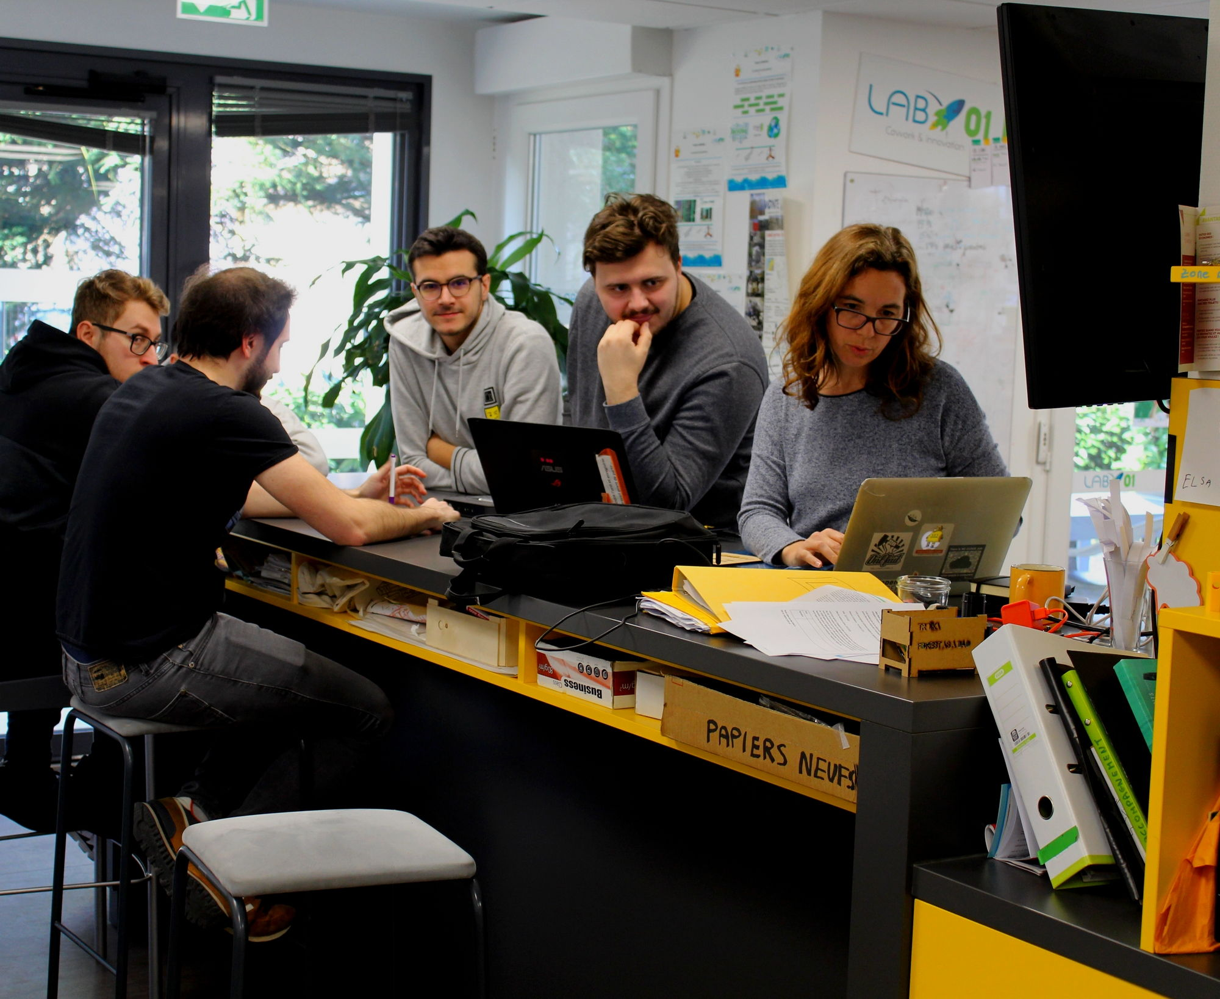
Salut !
Bienvenue au Lab01 !
Je suis Aurélien et nous allons apprendre ensemble. lab01.fr

Slide 3
Et maintenant, si je volais votre ordinateur, votre disque dur externe et votre téléphone, que se passerait-il ? 😫

Slide 4
Comprendre les enjeux
La sécurité informatique c’est la sécurité des systèmes d’information
Les données, la data c’est le nouvel or noir
L’intelligence artificielle
La ville intelligente
Les données à caractères personnelles
Les risques sont nombreux

Slide 5
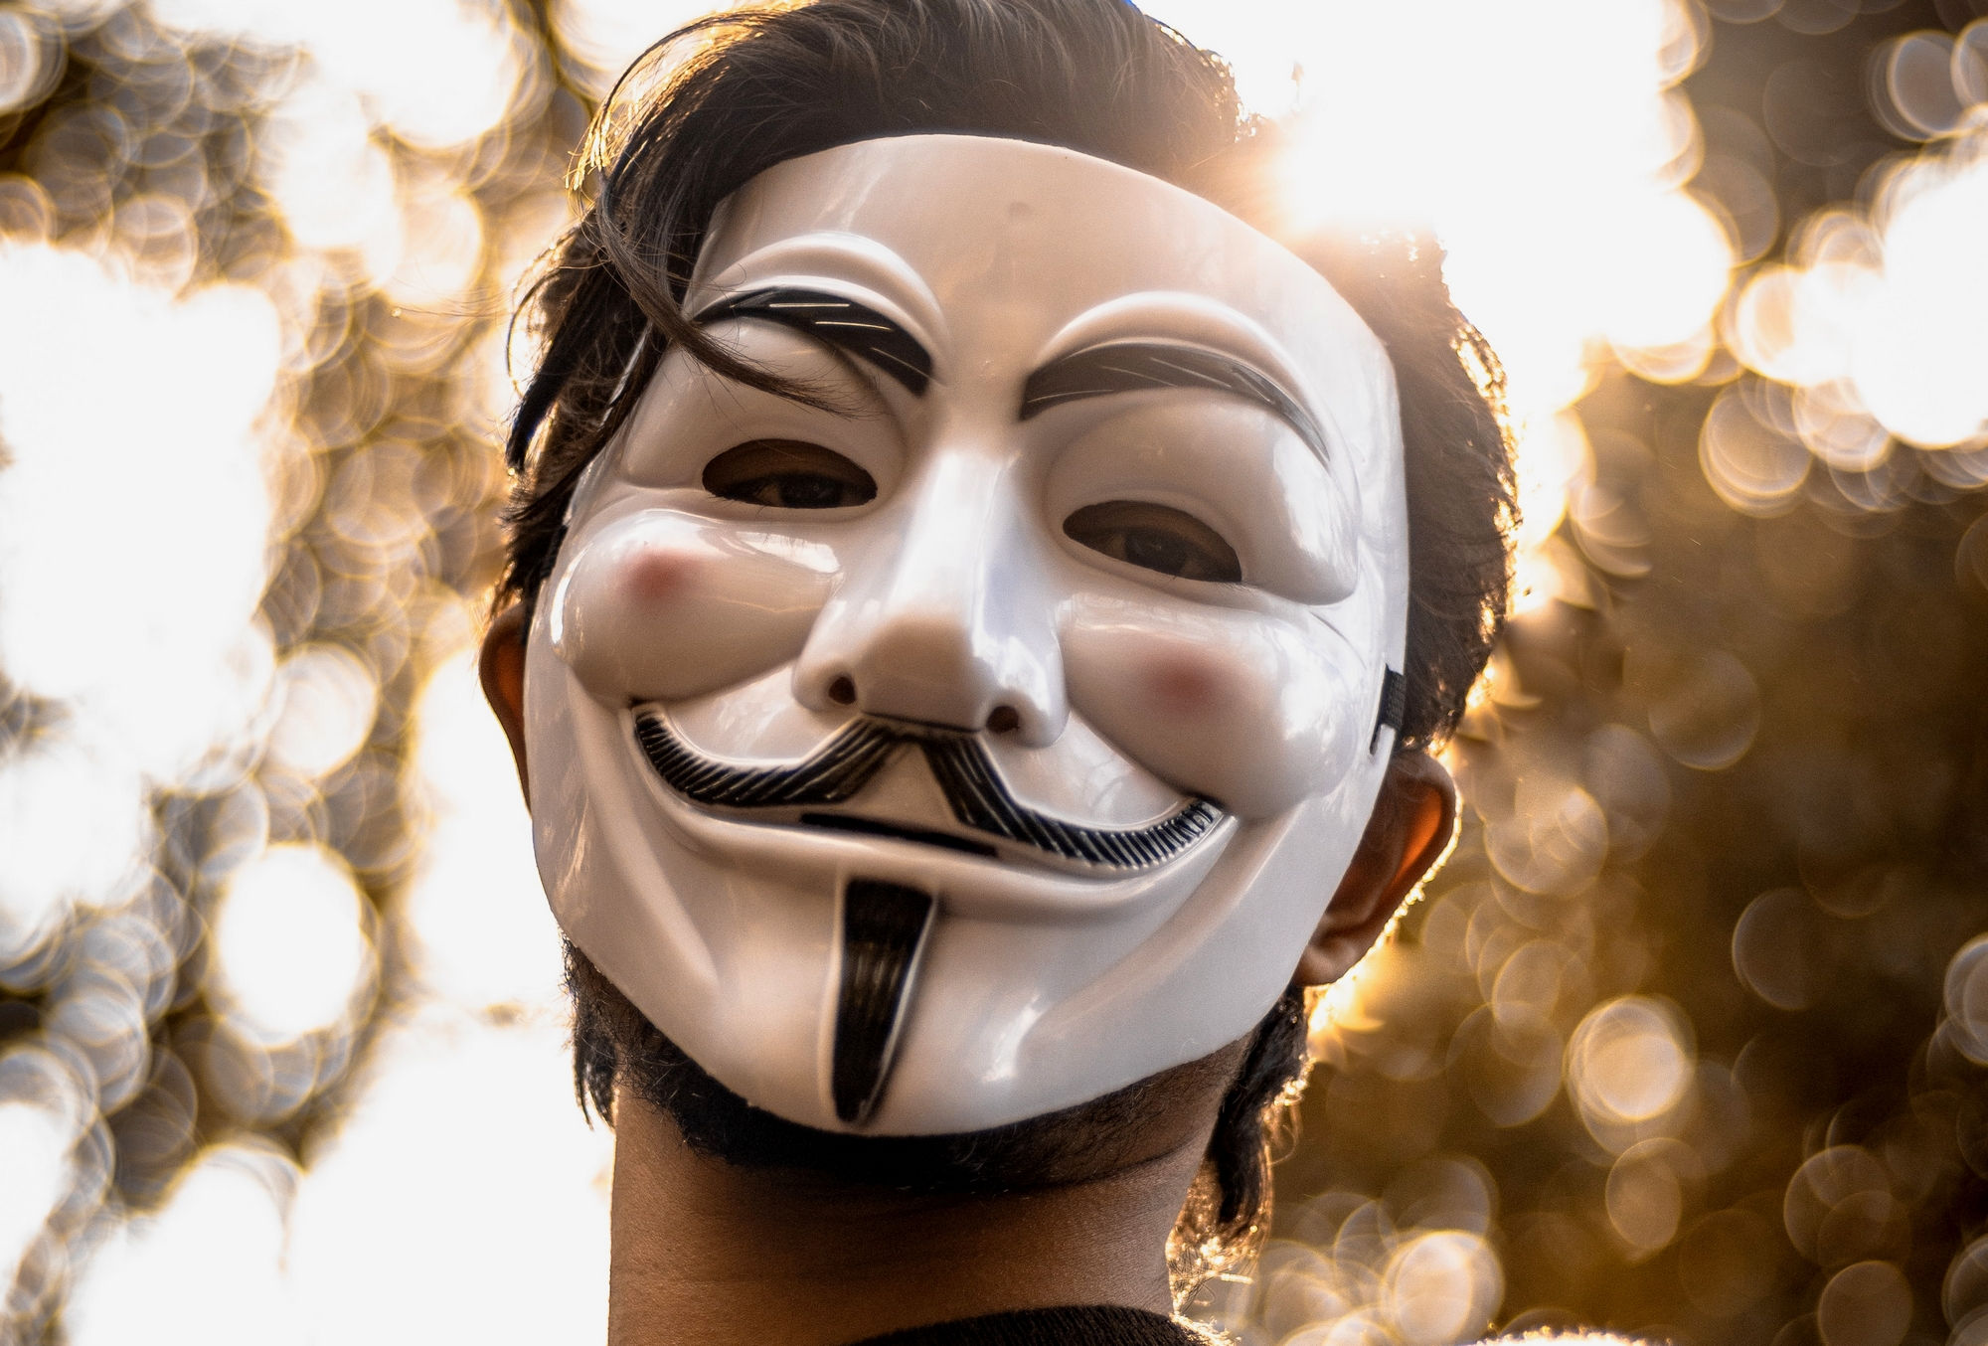
La cyber malveillance
Ransomware
Vols de données
Usurpation d’identié
Cyberattaque

Slide 6
Au programme
C’est quoi un ordinateur ?
C’est quoi Internet ?
C’est quoi les données ?
C’est quoi la sécurité ?
Cas pratiques

Slide 7
1.
C’est quoi un ordinateur ?
Apprendre les bases avant de comprendre les enjeux

Slide 8
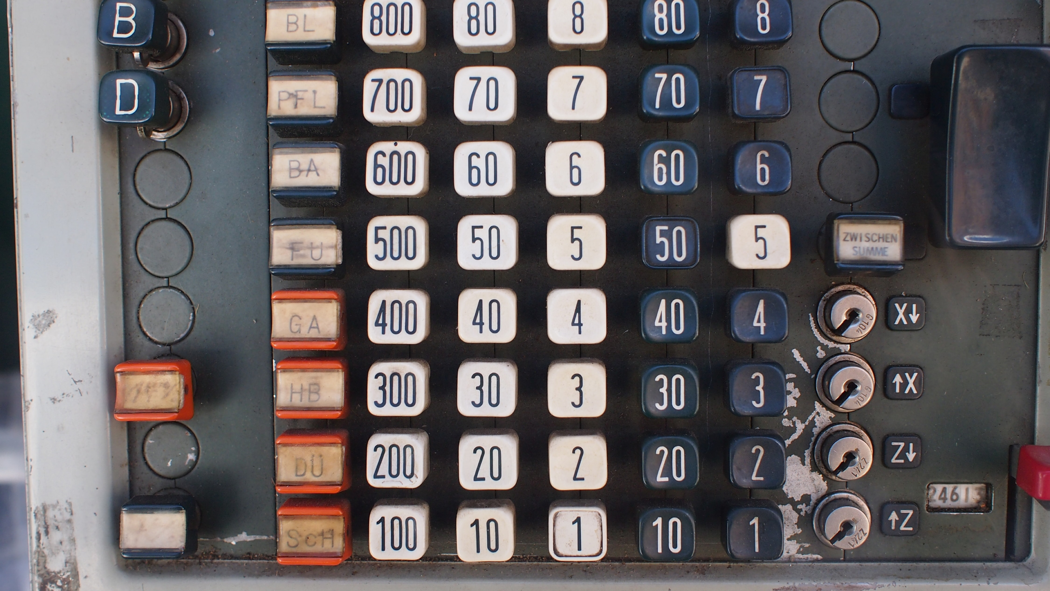
Un système de traitement de l’information
Votre ordinateur contient du harware, le matériel et les périphériques. Et du software, les logiciels et un système d’exploitation (Windows, Mac, Linux).

Slide 9
Deux rôles
Administrateur
Droits étendus pour installer des logiciels et mettre à jour le système d’exploitation.
Utilisateur
Droits limités pour simplement utilisés une machine et ses logiciels.

Slide 10
Vous avez plein d’ordis !
Tablette
Ordiphone (téléphone intelligent)
Tour
Portable
PC : Personnal Computer
Mac
Raspberry
Un serveur

Slide 11
Au programme
C’est quoi un ordinateur ?
C’est quoi Internet ?
C’est quoi les données ?
C’est quoi la sécurité ?
Cas pratiques

Slide 12
2.
C’est quoi Internet ?
Des ordinateurs connectés entre eux

Slide 13
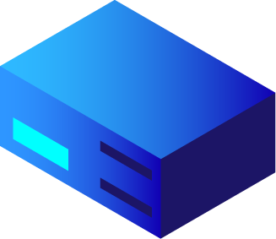
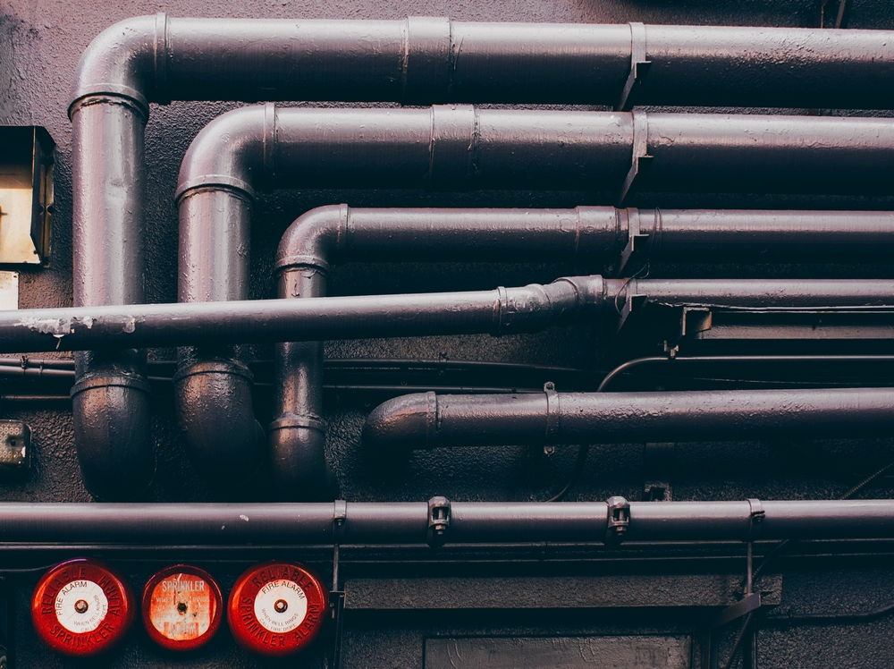
Réseau
Les machines d'un réseau sont dans des immeubles, elles forment une ville.

Slide 14
Internet
C’est le réseau des réseaux de machines. La connexion physique, les câbles sous l’océans, les data centers, les antennes 5G, votre poche et la mienne. Eric Schmidt : la disparition d’Internet

Slide 15
Le web, c’est les services des réseaux.
Un service : allumer la radio avec l’électricité d’EDF Le réseau : les câbles électriques et la centrale nucléaire. Facebook ou Google fournissent des services web, ce n’est pas Internet !

Slide 16
Au programme
C’est quoi un ordinateur ?
C’est quoi Internet ?
C’est quoi les données ?
C’est quoi la sécurité ?
Cas pratiques

Slide 17
3.
C’est quoi les données ?
Pour sécuriser son réseau, il faut comprendre ses données

Slide 18
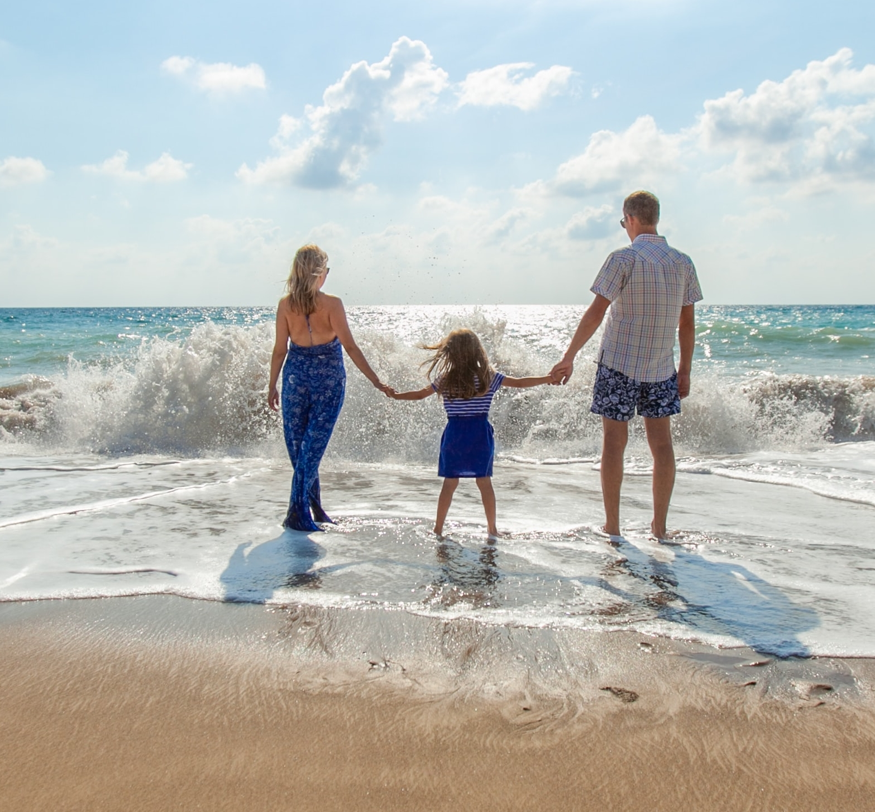
Ce sont des informations
Une information qui contient ses méta données. Les données de la donnée. Date de création, poids, localisation…
Exemple : la photo de vacance

Slide 19
LE BIG DATA : traité par les algorithmes et l’IA

Slide 20
A caractère personnelle
Une donnée relié à vous…

Slide 21
Ne pas tout mélanger !
Aurélien au Lab01
Je vous accompagne dans vos usages numériques. Salarié d’une structure associative, j’ai des comptes à rendre. Fiche de paies. Mutuelle.
Aurélien le citoyen
Comme tout le monde… Numéro fiscal Données bancaires Numéro de sécurité social Administration Fournisseur d’énergie Casier judiciaire
Wishmerhill Pseudo
Je joue à Animal Crossing, venez sur mon île des Elfes de la Nuit. Nous cohabitons avec les chouettes et nous avons un très beau musée de colléoptères.
L’identité numérique
Je suis multiple

Slide 22
Où sont vos données ?
Sur votre ordinateur
Dans votre disque dur
Disque dur externe
Sauvegarde
Archivage
En ligne
Facebook
Impôts
Mail
Etc…
📜 RGPD
☁ Cloud Act

Slide 23
Au programme
C’est quoi un ordinateur ?
C’est quoi Internet ?
C’est quoi les données ?
C’est quoi la sécurité ?
Cas pratiques

Slide 24
4.
C’est quoi la sécurité ?
La protection et la confidentialité de vos réseaux, vos appareils et vos données

Slide 25
LE MOT DE PASSE
le-M0td€pa$$E!cé1porcTEMP5

Slide 26
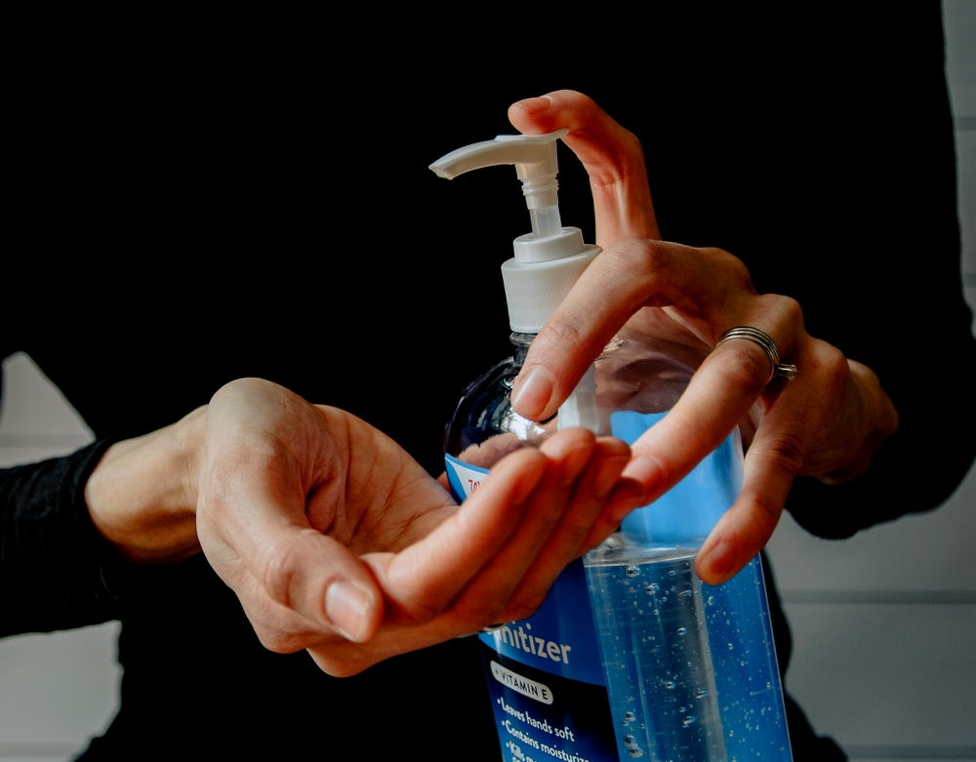
Hygiène Numérique
On ferme son bureau… et son ordinateur.

Slide 27
Vos réseaux
Changer le mot de passe de la box
Ne pas l’afficher
Situation pro : double connexion wifi et 4G ou 5G pour assurer la continuité du service
Sécuriser votre wi-fi
Vous partez, vous dormez : éteignez la box
Vous êtes responsables de vos connexions

Slide 28
Vos réseaux - anonymisation
Fenêtre de navigation privée : ne retient pas l’historique et c’est tout !
Naviguer sur TOR
Utiliser un VPN (Virtual Private Network) si vraiment nécessaire

Slide 29
Votre réseau
Auto-hébergement
Vos serveurs
Hébergeurs associatifs : les CHATONS
Chez un pro et des prestataires que vous connaissez !

Slide 30
Vos appareils
Bien ranger son ordinateur
Ne pas utiliser en tant qu’admin surtout en naviguant sur le net
Mot de passe fort
Réflexe : je m’absente de mon poste, je verrouille.

Slide 31
Vos appareils
Il est toujours l’heure de faire la mise à jour
Un coup de Ccleaner avant d’éteindre
Attention aux clés USB
Protéger son BIOS

Slide 32
Vos données
Un mot de passe fort
Un coffre fort : Keepass, Dashlane, LastPass, BitWarden
Double Authentification : Authy

Slide 33
Conserver vos données
Sauvegarde externe : back-up quotidien
Disque dur externe ou NAS dans les locaux
Disque dur externe dans un autre local
Doublé la sauvegarde externe sur des serveurs (OneDrive)
Archivage

Slide 34
Au programme
C’est quoi un ordinateur ?
C’est quoi Internet ?
C’est quoi les données ?
C’est quoi la sécurité ?
Cas pratiques

Slide 35
5.
On passe à la pratique !
La protection et la confidentialité de vos réseaux, vos appareils et vos données

Slide 36
Par où commencez ? Ai-je des fuites de données ? 🔍 Haveibeenpwned
🔍 Firefox Monitor

Slide 37
Cartographie et listes
Mes réseaux
Mes appareils
Mes données

Slide 38
La sécurité informatique c’est l’affaire de tous ! Dans mon entreprise, qui fait quoi ? Quelles sont les processus de décisions pour les outils informatiques ? »
😉

Slide 39
Merci !
Des questions ?
Lab01.fr 48 rue Gustave Noblemaire
Mardi-Jeudi : 9h-19h Mercredi-Vendredi : 14h-19h

Slide 40
Crédits
Special thanks to all the people who made and released these awesome resources for free:
Presentation template by SlidesCarnival
Photographs by Unsplash

